Slide 1






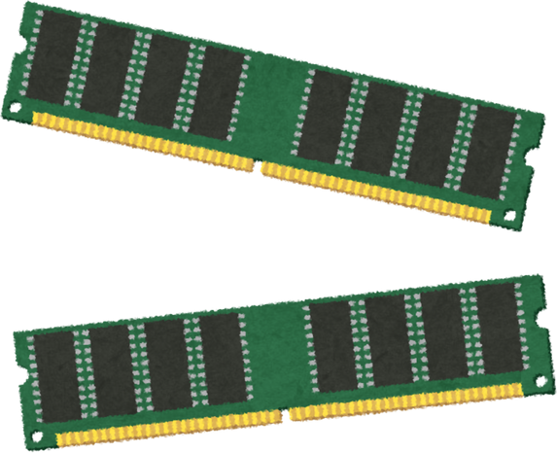
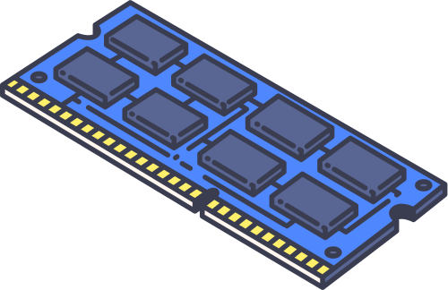
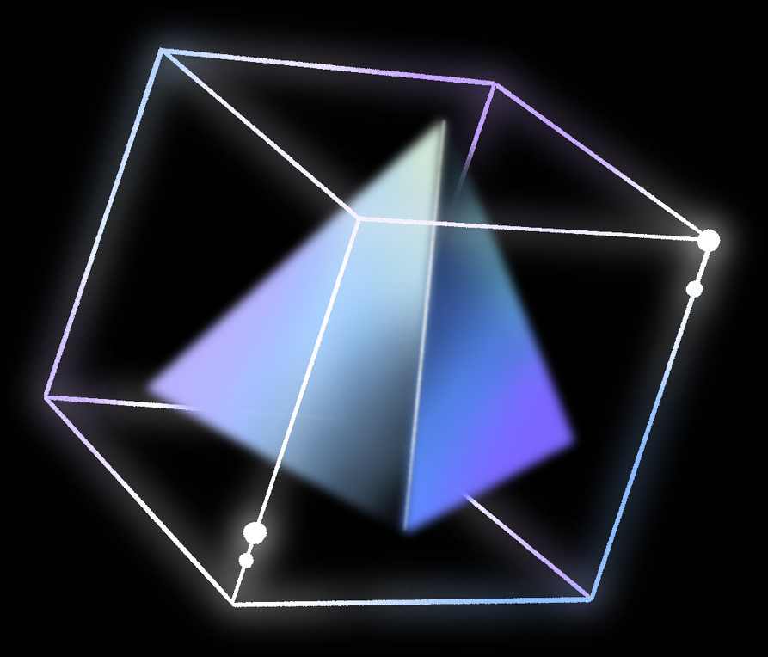
IMPLEMENTAÇÃO DE
MEMÓRIA RAM
Arquitetura de Computadores

Slide 2
UFMA-ENGENHARIA DA COMPUTAÇÃO
PROF.DR. LUIZ HENRIQUE NEVES RODRIGUES
MEMBROS DO GRUPO
ANDERSON RODRIGO DINIZ OLIVEIRA
ERICK IRLAN DO ROSARIO ABREU
GABRIEL FELIPE CARVALHO SILVA

Slide 3
SUMÁRIO
Introdução
Conceitos de memória RAM
Tipos de mémoria Ram
implementação em Software
Referências
01
02
03
04
05

Slide 4

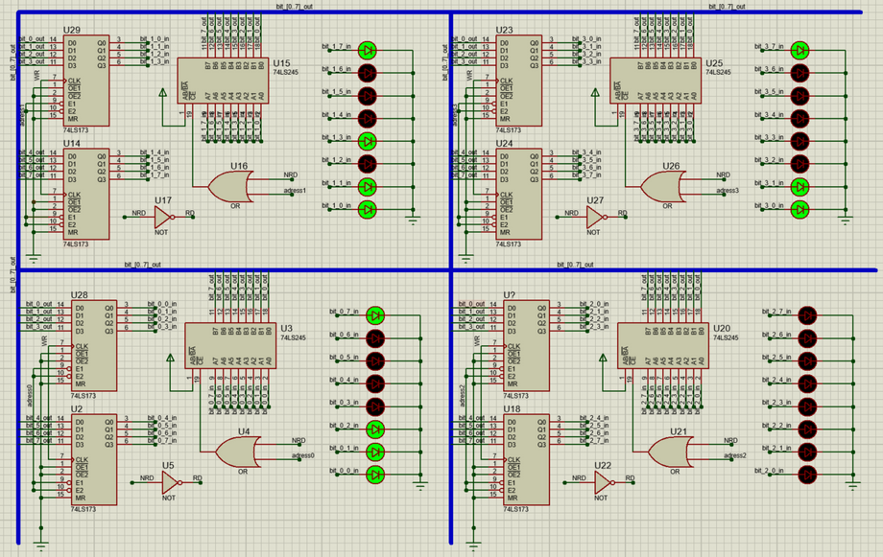


INTRODUÇÃO
Objetivo : Implementar uma memória RAM de 4 bytes em software.
Contexto Teórico : A memória RAM (Random Access Memory) é volátil e permite acesso rápido a dados durante a execução de programas. Este projeto explora seu funcionamento através de projeto lógico digital no Proteus, com foco na funcionalidade de escrita/leitura em 4 bytes.
Ferramentas : Proteus (simulação) + Lógica Digital(portas NAND/OR)

Slide 5

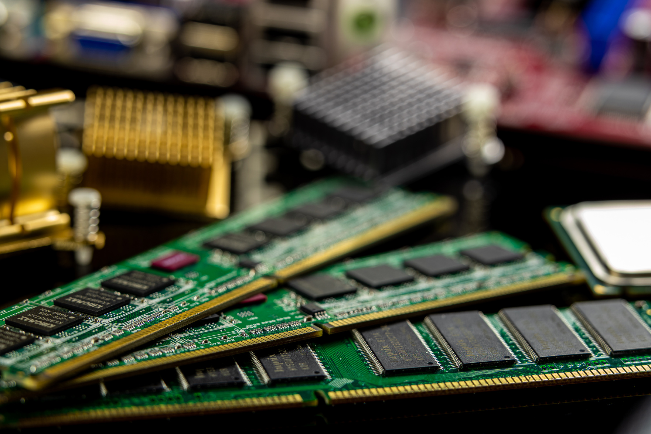



Definição
CONCEITOS DE MEMÓRIA RAM
“O que é RAM?”
Memória volátil de acesso rápido para dados em uso.
2. Características
Volatilidade : perde dados sem energia .
Acesso Aleatório : tempo igual para qualquer endereço.
Organização: Células (bits) → Bytes → Endereços

Slide 6


TIPOS DE MÉMORIA RAM
SRAM(static RAM) : Mais rápida, usa flip-flops, mantém dados enquanto energizada
DRAM(Dynamic RAM ) : Mais densa, usa capacitoresm, requer refresh periódico.
TIPO | VANTAGEM | Desvantagem
SDRAM | mais rápida | Custo alto, baixa densidade
DRAM | Alta densidade | Requer refresh constante

Slide 7
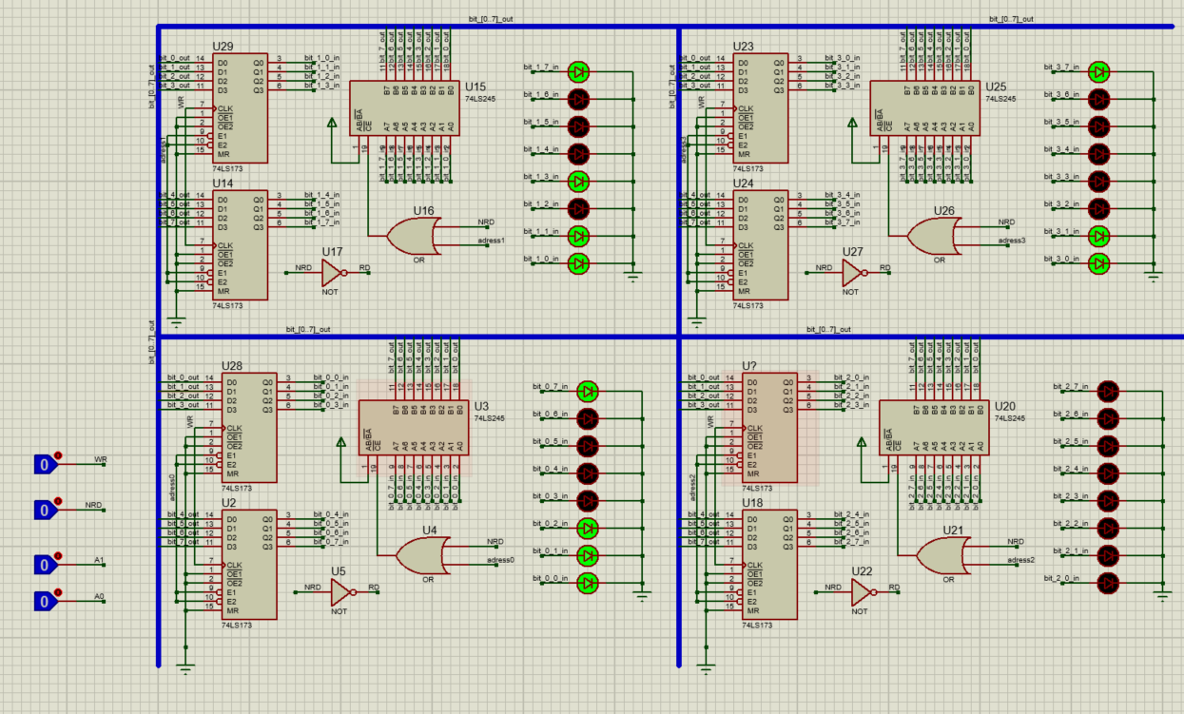
implementação em Software

Slide 8
REFERÊNCIAS
STALLINGS, William. **Arquitetura e Organização de Computadores**. 10. ed. São Paulo: Pearson, 2018.
BRAGA, Newton C. **Site Pessoal**. Disponível em: <https://www.newtoncbraga.com.br/>.
FIOSEBYTES. **Portal de Tecnologia**. Disponível em: <https://www.fiosebytes.com.br/>.
PORTNOI, Marcos. **Página Acadêmica**. Universidade de Delaware. Disponível em: <https://www.eecis.udel.edu/~portnoi/>.
BATEBYTE. **Portal de Ciência e Tecnologia**. Governo do Paraná. Disponível em: <http://www.batebyte.pr.gov.br/>.
REDDIT. **Fórum r/beneater**. Disponível em <https://www.reddit.com/r/beneater/>.

Slide 9
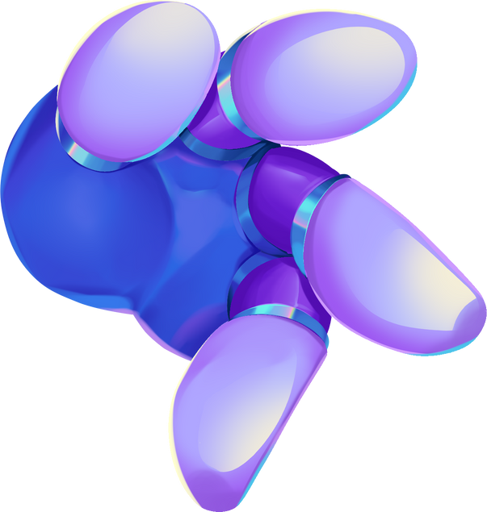

THANK YOU!

